Slide 1
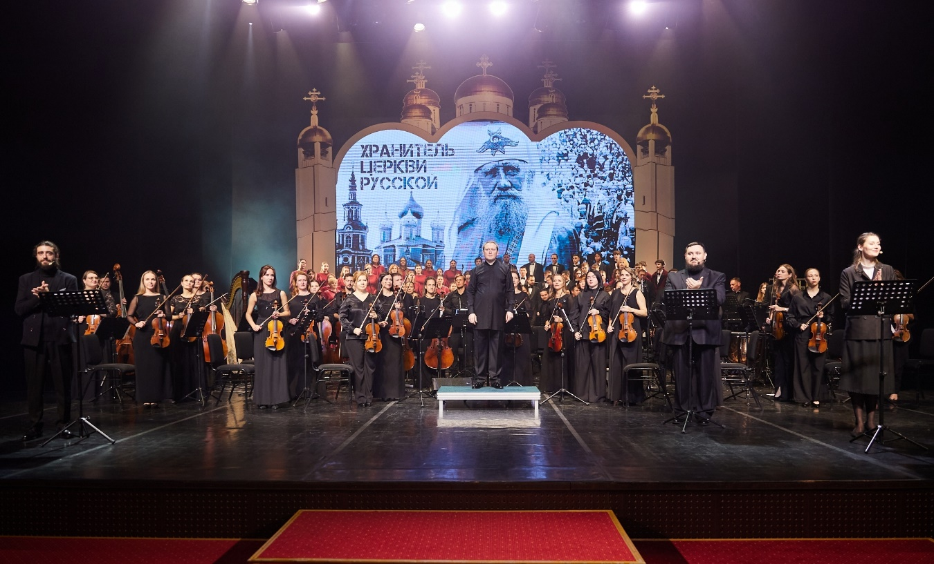




РЕГИОНАЛЬНЫЙ ДУХОВНО-ПРОСВЕТИТЕЛЬСКИЙ КОНЦЕРТ «ХРАНИТЕЛЬ ЦЕРКВИ РУССКОЙ»
В честь 100-летия со дня блаженной кончины святителя Тихона, Патриарха Московского и всея Руси.
22 сентября2025 года
19.00
Сургутская филармония
80 артистов на сцене
786 зрителей в зале
Симфонический оркестр
ХК «Светилен
Хор мальчиков и юношей сургутского колледжа русской культуры им. А.С. Знаменского
Хор Сургутского
музыкального колледжа
Актеры Сургутского музыкально-драматического театра

